Slide 1
UML로 배우는 시스템 분석 설계 동적 모델링
Notes:
1

Slide 2

목 차
학습 목표
동적 모델
순서 다이어그램
커뮤니케이션 다이어그램
상태 다이어그램
모델 체킹

Slide 3
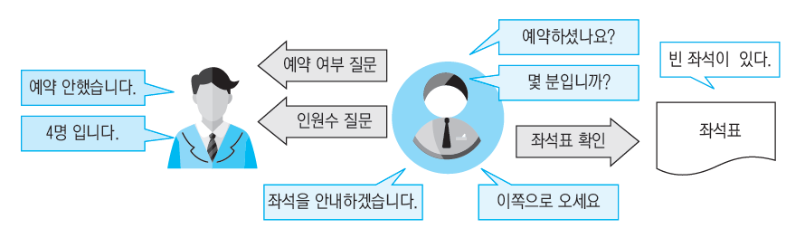
동적 모델
시간의 흐름에 따라 시스템 내부 요소가 어떻게 상호작용하는지
레스토랑 사례
<안내 서비스의 대화>

Slide 4
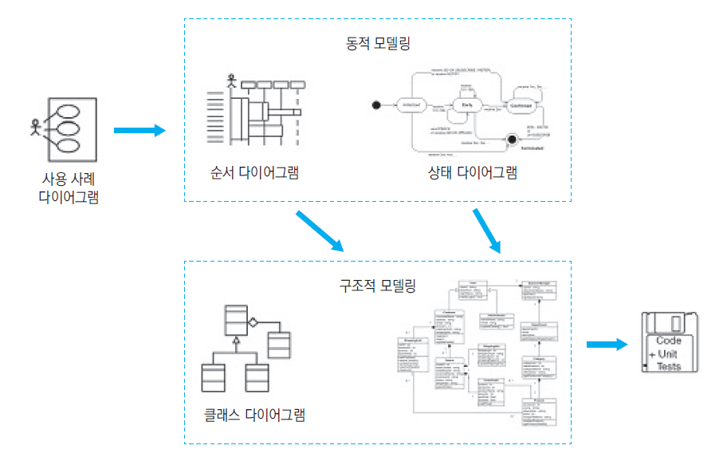
동적 모델링 과정
내부 구성 요속들의 시간의 흐름에 따라 어떻게 상태가 바뀌며 상호작용하는지 동적 관점에서 표현
순서 다이어그램/커뮤니케이션 다이어그램
상태 다이어그램
다이나믹한 구조에 초점

Slide 5
6.2 동적 모델이란?
시간의 흐름에 따른 시스템의 여러 요소의 변화를 나타냄
동적 모델의 목적
시스템에 존재하는 객체들 사이의 인터랙션을 모델링
서브시스템 사이의 인터랙션을 모델링
사용 사례를 구현하는 객체 인스턴스 사이의 인터랙션을 모델링
오퍼레이션 안에 존재하는 객체 사이의 인터랙션을 모델링
다른 순서 다이어그램과 결합하여 사용될 수 있는 인터랙션 조각을 모델링
시스템 실행의 스냅샷

Slide 6
동적 모델의 내용
사용 사례에 참여하는 객체가 무엇이며 어떻게 서로 협력하고 있는지
커뮤니케이션 다이어그램
객체들의 커뮤니케이션
객체 사이의 구조적 관계
시퀀스 다이어그램(https://thinking-jmini.tistory.com/29 참조)
객체들의 커뮤니케이션
객체의 구동 기간
메시지의 호출 순서
상태 다이어그램
객체나 서브시스템의 상태 변화(어떤 자극에 의하여 상태가 어떻게 바뀌는지를 나타낸 것)

Slide 7


시퀀스 다이어그램의 요소
프레임
복잡한 것을 계층화
라이프 라인
객체가 인터랙션에 참여함을 나타냄

Slide 8
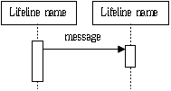

메시지
보내는 객체에서 받는 객체로 화살표 표시
동기식(synchronous)
비동기식(asynchronous)
생성(creation)
응답(reply)

Slide 9
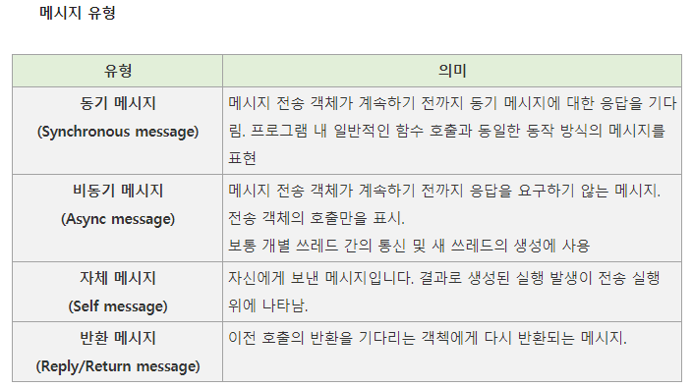
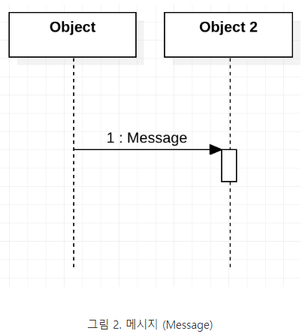
메시지 부가설명
정의
서로 다른 객체간의 상호작용 혹은 의사소통 통신을 정의하는 요소

Slide 10
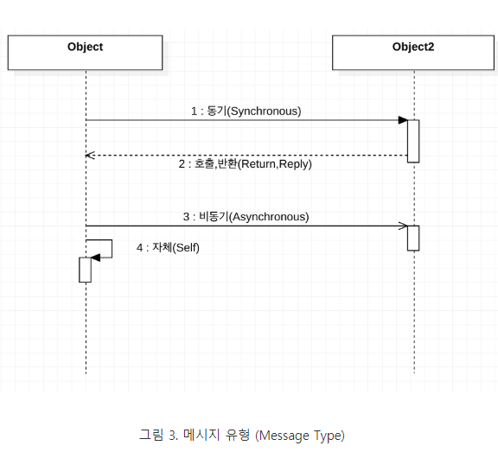
메시지 유형

Slide 11
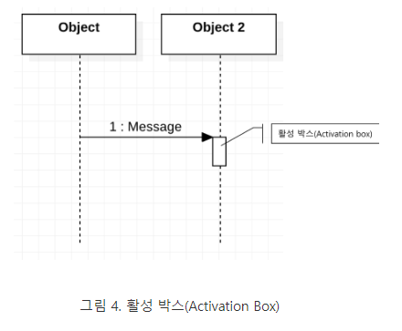
활성박스
정의
객체 라이프 라인 위에 그려지는 박스
이 박스위에서 객체의 호출이 이루어진다.
객체의 특정 메소드 실행 혹은 정보 처리가 실행되고 있거나 다른 객체의 메소드가 종료되기를 기다린다는 것을 의미

Slide 12
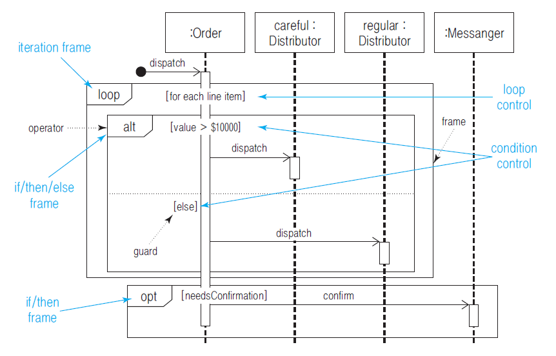
조건과 반복
조건
선택 구조 – alt로 프레임 표시 if/then/else frame
반복
메시지의 호출이 반복적으로 일어나는 경우 – loop로 표시

Slide 13
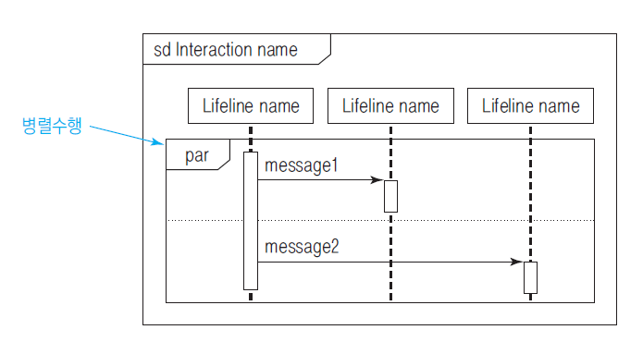
병렬 프레임
병렬 수향을 처리하는 동작
Par로 표시

Slide 14
온라인 쇼핑몰 예
작성 순서
유스케이스 정의서 분석을 통한 참여 객체 파악
액터와 참여 객체를 x축에 나열
객체의 메시지를 정의하고 메시지 호출을 시간 순서에 따라 표시

Slide 15
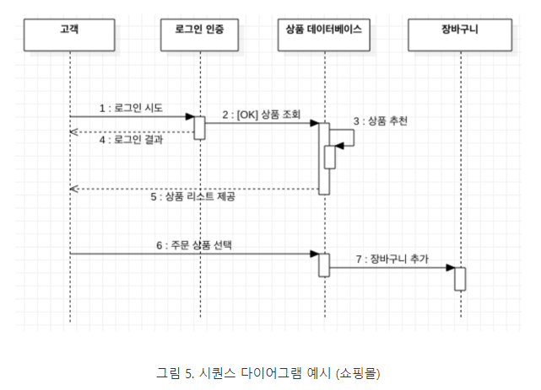
온라인 쇼핑몰 예
로그인 후 상품 선택하여 장바구니에 추가하는 상황
상품 조회,선택 반복 행위이지만 여기서는 단일 처리로 표시

Slide 16
순서 다이어그램 그리기
다이어그램의 범위를 정한다.
사용 사례 또는 오퍼레이션의 기능을 수행하기 위하여 필요한 객체 요소를 파악한다.
여러 가지 시나리오에 대하여 생각해 본다.
순서 다이어그램을 다음과 같은 순서로 그린다.
프레임을 생성
라이프라인을 왼쪽부터 배치
인터랙션을 시작하는 메시지를 위에 배치하고 이어지는 메시지들을 위에서부터 아래로 배치한다.
필요하다면 복합 프레임을 사용한다.
다른 시나리오가 있다면 이에 대하여 순서 다이어그램을 그린다.
여러 대안(alternatives)들을 종합하여 하나의 순서 다이어그램으로 그린다.

Slide 17
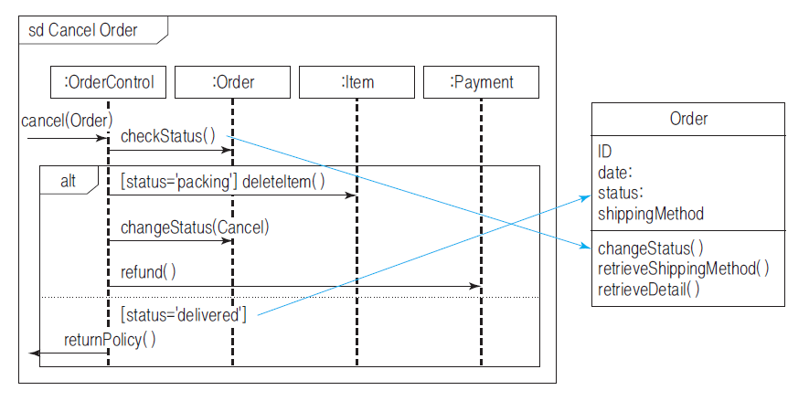
시퀀스 다이어그램의 검증
표현하려는 내용이 다 표현되었는지 확인
다른 다이어그램에도 동일하게 표현되었는지 확인

Slide 18
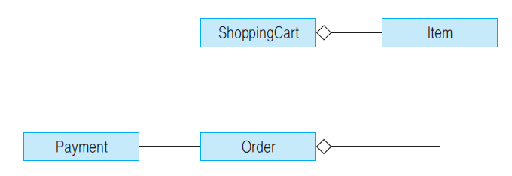
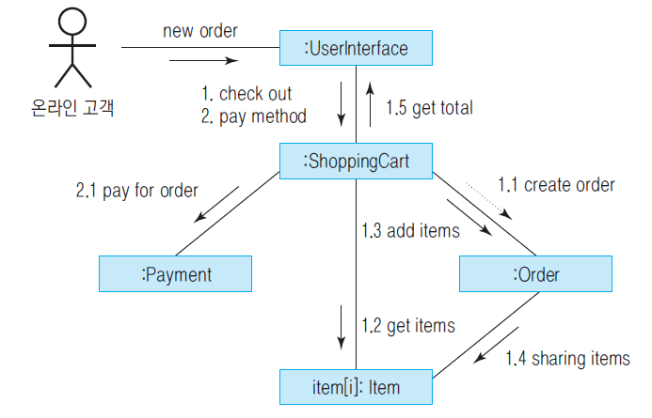
6.4 커뮤니케이션 다이어그램
인터랙션에 참여하는 객체들의 연관을 나타내고 있음

Slide 19
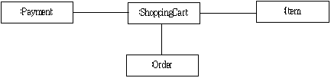

커뮤니케이션 다이어그램의 요소
링크
메시지
순서 표시

Slide 20
커뮤니케이션 다이어그램 그리기
인터랙션의 범위를 결정한다. 사용 사례, 시스템, 서브시스템, 오퍼레이션 중에 하나.
인터랙션의 기능을 수행하기 위하여 필요한 구조적인 요소(객체, 서브시스템, 시스템)와 관계들을 찾아낸다.
커뮤니케이션 다이어그램을 레이아웃 한다.
메시지를 추가한다.
제대로 그렸는지 검증한다.

Slide 21
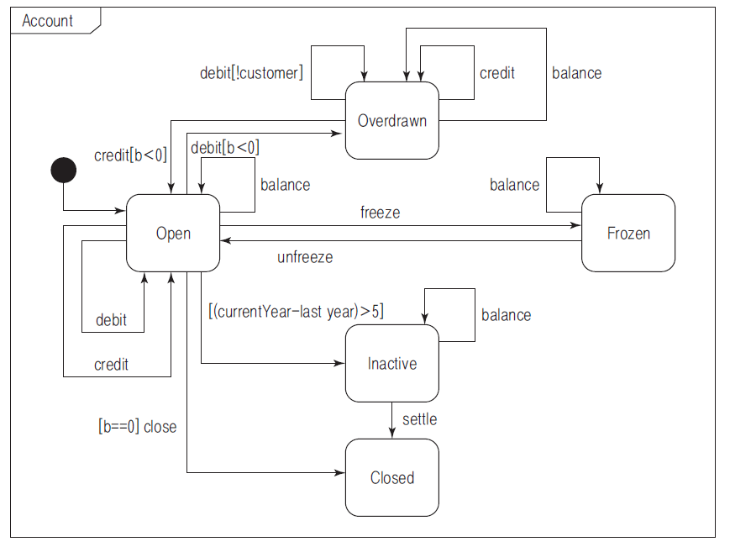
6.5 상태 다이어그램
시스템에서 중요한 역할을 담당하는 클래스의 상태 변화
예: ATM – account 클래스

Slide 22

상태 다이어그램의 요소
상태
대상이 갖는 생명주기의 한 시점
액션이 수행되거나 이벤트를 기다림
상태 변환
상태 사이의 이동
이벤트에 대한 반응
액션
On Entry - 상태에 진입할 때 액션이 구동됨
Do - 상태 안에서 액션이 수행됨
On Event - 이벤트에 대한 반응으로 액션이 실행됨
On Exit - 상태에서 빠져나가기 바로 전에 액션이 실행됨
형태: action-label / action
aState

Slide 23
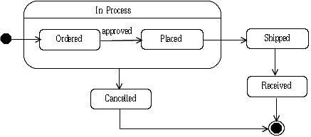
복합 상태
서브 상태로 분할 할 수 있음
Order의 상태 변환

Slide 24
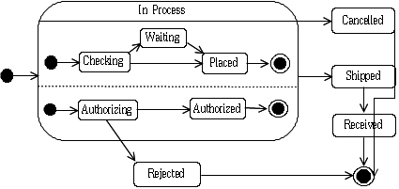
병렬 상태
복합 상태 안에서 동시에 여러 개의 병렬 서브상태로 구성
병행 흐름은 독립적

Slide 25
상태 다이어그램 그리기
범위를 정한다.
시작, 종료 상태를 파악한다.
객체나 서브시스템이 어떤 상태들을 갖는지 찾아낸다.
상태를 전환시키는 이벤트, 액션, 조건들을 파악한다.
필요하면 서브상태를 이용하여 확장한다.

Slide 26
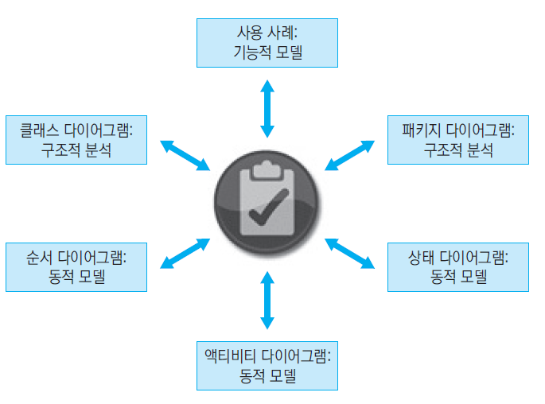
6.6 모델 검증
일관성 분석을 통하여 설계의 결함을 찾나내고 품질을 높이려는 작업
완전성, 모순이 없는지 체크

Slide 27
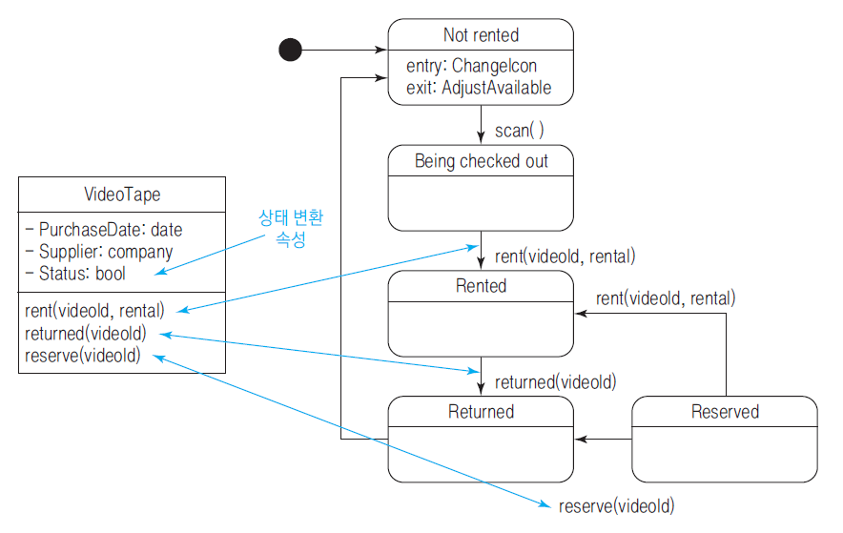
모델 검증 방법
다이어그램 사이의 크로스체크

Slide 28
모델 검증 규칙
설계 도구 기능
일관성 분석
자동 코드 생성 기능
상태 다이어그램의 내용 분석
트랜지션의 충돌, 발생하지 않는 이벤트
시퀀스 다이어그램과 상태 다이어그램을 비교 검토
시스템의 특정 동작을 체크
시퀀스 다이어그램을 따라가면서 상태 다이어그램의 변화가 맞는지 체크

